Slide 1
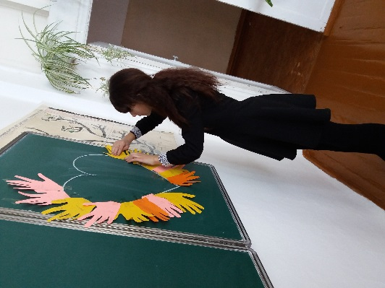
«Мейірімділік аумағы»
акциясы бойынша ақпарат
«Мейірімділік аумағы» акциясы шеңберінде біздің мектептің қабырғасында біршама іс-шаралар өтуде. Бұл шаралардың мақсаты оқушылардың мейірімділік, адамгершілік сияқты ұғымдар туралы түсініктерін кеңейтіп, оларды адамдардың бойындағы адамгершілік, мейірімділік қасиеттерін көре білуге, төңірегіндегілерге қайырымды болып, әрдайым мейірімді болуға тәрбиелеу.

Slide 2
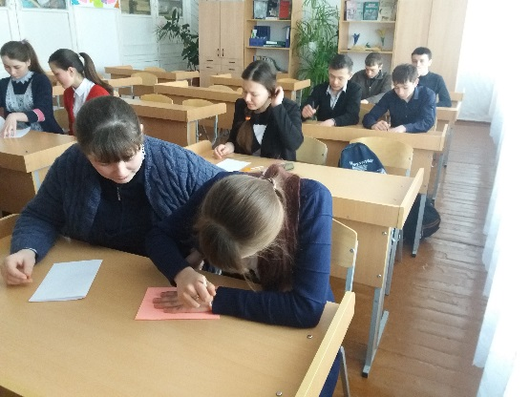
Жақсы адам болу үшін қандай адами қасиеттер керек екенін және қоршаған әлемді жақсарту үшін не істеу керек деген сауалдарға жауап іздеуге тырысты.

Slide 3
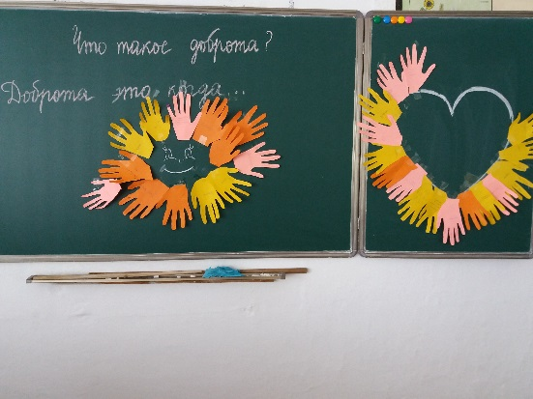
Балалар дана қарт пен оның шәкірттері туралы мысалды көрініс ретінде қойды. Содан соң осы мысалды қызу талқыға салып, адамның жақсы мен жаман қасиеттері туралы және жақсы қасиеттерді қалай дамыту керек екендігі жөнінде пікірлерін білдірді.

